Slide 1
НОВЫЕ УСЛОВИЯ И СПОСОБЫ
РАЗВИТИЯ МЫШЛЕНИЯ

Slide 2
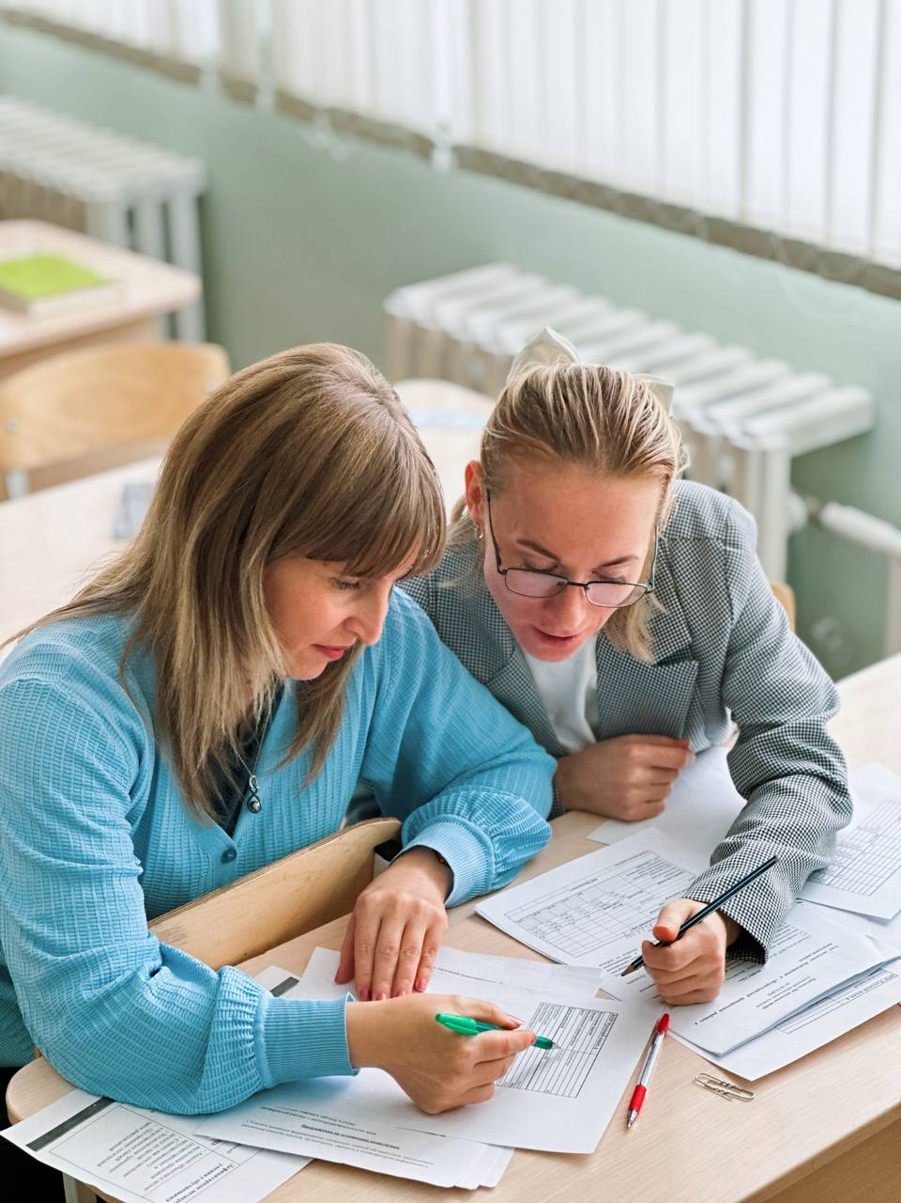
Педагогическое наставничество
«Молодые педагоги: пространство возможностей»
Круглый стол «Развитие педагогического мышления в практиках наставничества»

Slide 3
Основные субъекты
Педагогического наставничества
Профиль
молодого педагога
Персонализированная программа
наставничества
Наставник
Наставляемый
Взаимодействует с наставником, при его помощи приобретает новый опыт,
развивает необходимые компетенции,
добивается запланированных результатов.
Является активным субъектом собственного непрерывного личностного и
профессионального развития
Куратор
Обеспечивает адаптацию и индивидуальную
Траекторию профессионального развития
наставляемого на основе его
профессиональных затруднений

Slide 4
Модель наставничества –
проектные офисы
Организация работы
в проектных офисах:
кейс проблема
решение задач
продукт рефлексия
Форма
ПОРЯДОК ПРОВЕДЕНИЯ:
одна встреча ежемесячно
работа по 20 минут в каждом проектном офисе
количество участников: 20-30 человек
ФОРМА ВЗАИМОДЕЙСТВИЯ: ГРУППОВАЯ
Форма
Форма
в состав каждого проектного офиса входят наставники – модераторы обладающие компетенциями для работы с определенной проблематикой
ЦЕЛЕВАЯ АУДИТОРИЯ:
МОЛОДЫЕ ПЕДАГОГИ
НАСТАВНИКИ

Slide 5
ВЕКТОРЫ ОБНОВЛЕНИЯ СОПРОВОЖДЕНИЯ ПЕДАГОГА В ПРОГРАММЕ НАСТАВНИЧЕСТВА
Традиционное сопровождение педагогов
Репродуктивные пассивные просветительские формы повышения квалификации педагогов (лекции, семинары); преобладание фронтальных форм
Преобладание методов контроля, принуждения; диагностики, развития, коррекции
Субъект-объектное взаимодействие: выполнение указаний, готовых инструкций
Показатели для сравнения
Преобладающие формы повышения квалификации педагогов
Используемые методы
Взаимодействие участников
Современное сопровождение педагогов
Многообразие активных и интерактивных форм. Оптимальное сочетание индивидуальных, групповых, коллективных, фронтальных форм
Преобладание методов самоконтроля, стимулирования, убеждения, самодиагностики, саморазвития, самокоррекции, рефлексии
Субъект- субъектное взаимодействие: педагоги включены в со-участие, со-творчество, со-трудничество

